Slide 1
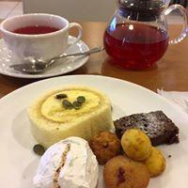
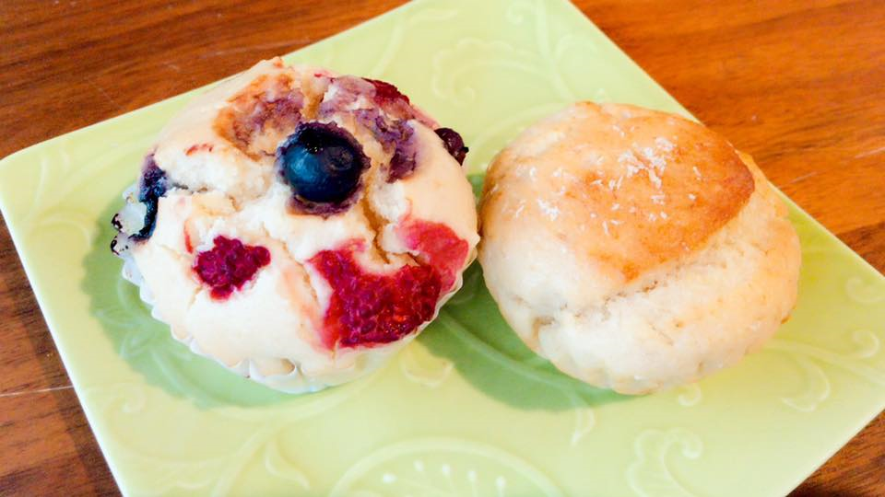
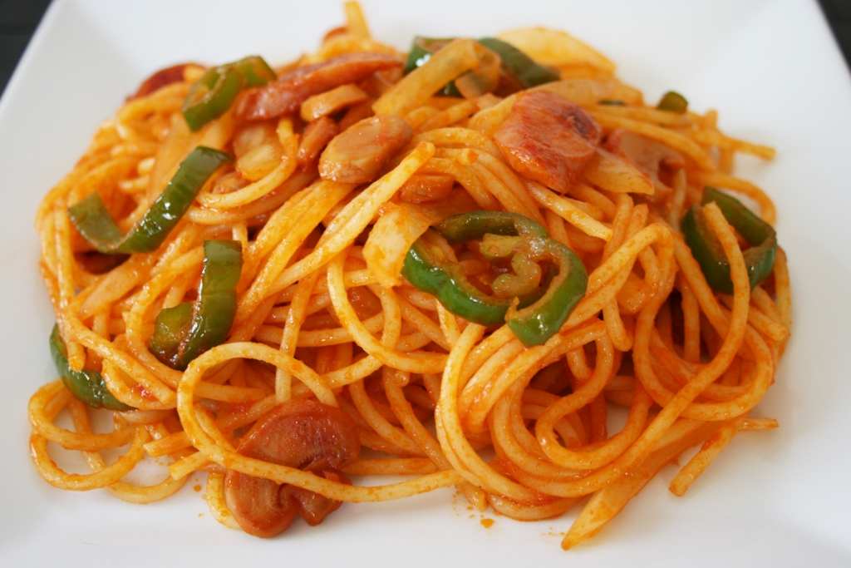
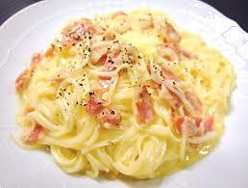
Food Menu
ドリンク付き 500円（税込）
単品 450円（税込）
FOODS
ミートソース
ナポリタン
カルボナーラ
焼きおにぎり （2個）
SWEETS
ドリンク付き 500円（税込）
・Hug Me スイーツセット
・グテンフリー マフィン（ハラール対応） ベリー、バナナ、抹茶

